Slide 1
[Epizod.7]
Savdo do'konlari kabi
yirik savdo markazlarida
yong'in
Nogiron
Ayol
Katta
Chet ellik

Slide 2
Contents
[Epizod.7]
Savdo do'konlari kabi yirik savdo markazlarida yong'in
1. Yong'inni avtomatik aniqlash tizimi_ 2p
2. indikator chiroqlari_ 5p
3. Liftni olmang! _ 7p
Nogiron
Ayol
Katta
Chet ellik

Slide 3
1
Yong'inni avtomatik aniqlash tizimi
“
Many commercial centers or large recreation places providing an enjoyable experience for customers often intentionally build the facilities with few doors, long paths and the location of emergency exit doors is complex and difficult to find.
So when coming to these places, we should check in advance the location of the stairs, doors or emergency exits.
“
Nogiron
Ayol
Katta
Chet ellik

Slide 4
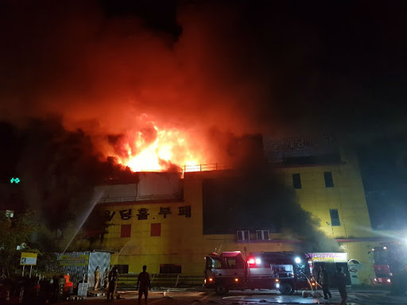
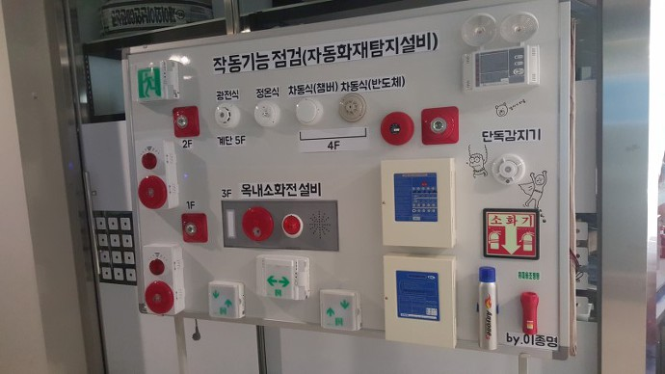
1
Yong'inni avtomatik aniqlash tizimi
Binolarga tezkor yong'in signalini berish uchun chiqadigan issiqlik yoki tutunni avtomatik ravishda aniqlash uchun avtomatik yong'in signalizatsiyasi tizimlari o'rnatilgan.
Nogiron
Ayol
Katta
Chet ellik

Slide 5
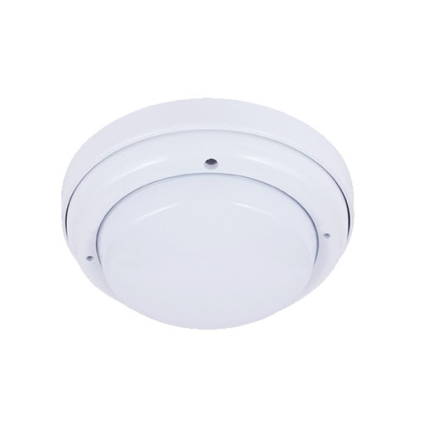
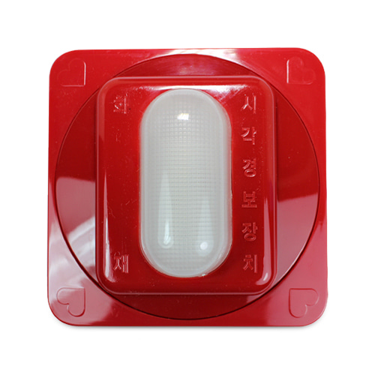
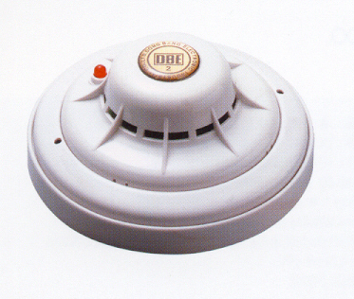
1
Yong'inni avtomatik aniqlash tizimi
Avtomatik olov detektorlarining turlari
issiqlik detektori
Tutun detektori
Ko'zni ko'rish detektori
Yong'inni o'chirish moslamalariga o'rnatilgan uskunalar, harorat o'rtacha haroratdan oshganda, issiqlik sensori yong'inlarni aniqlash to'g'risida ogohlantiradi.
Tutunni aniqlash va yong'indan ogohlantirish uchun teshiklar
Eshitish qobiliyati zaiflar uchun maxsus ishlab chiqarilgan signal moslamasi
Nogiron
Ayol
Katta
Chet ellik

Slide 6
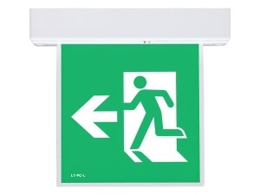
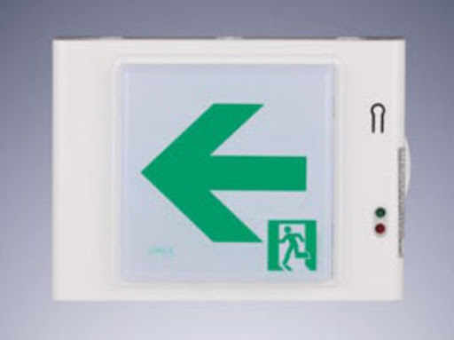
2
indikator chiroqlari
Favqulodda vaziyat zonalari chiroqlari, favqulodda chiqish joylari, favqulodda zinapoyalar, favqulodda chiqish stullari va boshqalar kabi turli xil ogohlantirish chiroqlari mavjud.
Nogiron
Ayol
Katta
Chet ellik

Slide 7
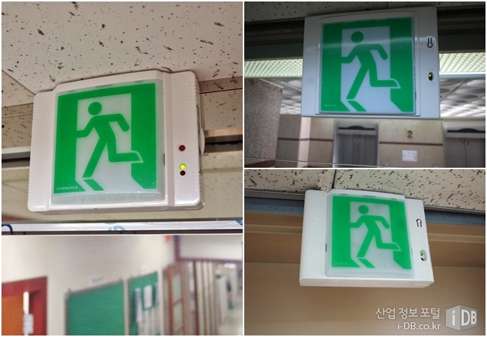
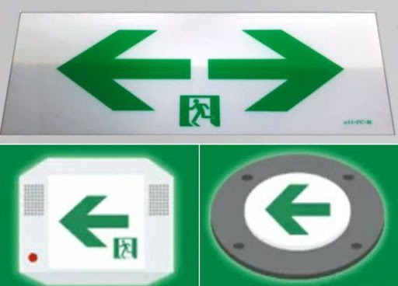
2
indikator chiroqlari
Chiqadigan eshik chiroqlari odamlarni evakuatsiya qilish joyiga yo'naltirishdir
Chiqadigan eshik chiroqlari odatda zinapoyalar yoki qo'nish joylari kabi joylarda o'rnatiladi va yashil rangda ko'rsatiladi
Nogiron
Ayol
Katta
Chet ellik

Slide 8
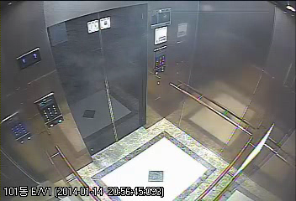
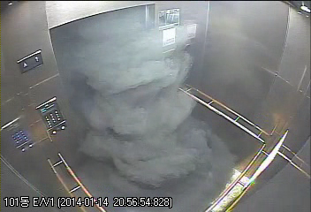
3
Liftni olmang!
Yong'in sodir bo'lganda, uni oling
asansör, havo bosimi va haroratning farqi tufayli, liftning to'xtashiga olib keladigan asansör ichiga tushishi mumkin.
Asansör o'zi baca kabi ishlaydi, shuning uchun zaharli gaz tez harakat qiladi va osongina siqilishni keltirib chiqaradi
Nogiron
Ayol
Katta
Chet ellik

Slide 9
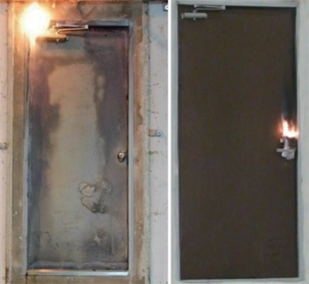
3
Liftni olmang!
Iltimos, zinadan favqulodda chiqish yo'lini yoping!
Favqulodda chiqish joyidan o'tgandan so'ng, olov tarqalmasligi uchun eshikni yoping
Favqulodda zinapoyani yopish favqulodda yong'in sodir bo'lgan taqdirda juda foydali harakat ekanligini doimo yodda tuting
Nogiron
Ayol
Katta
Chet ellik

Slide 10
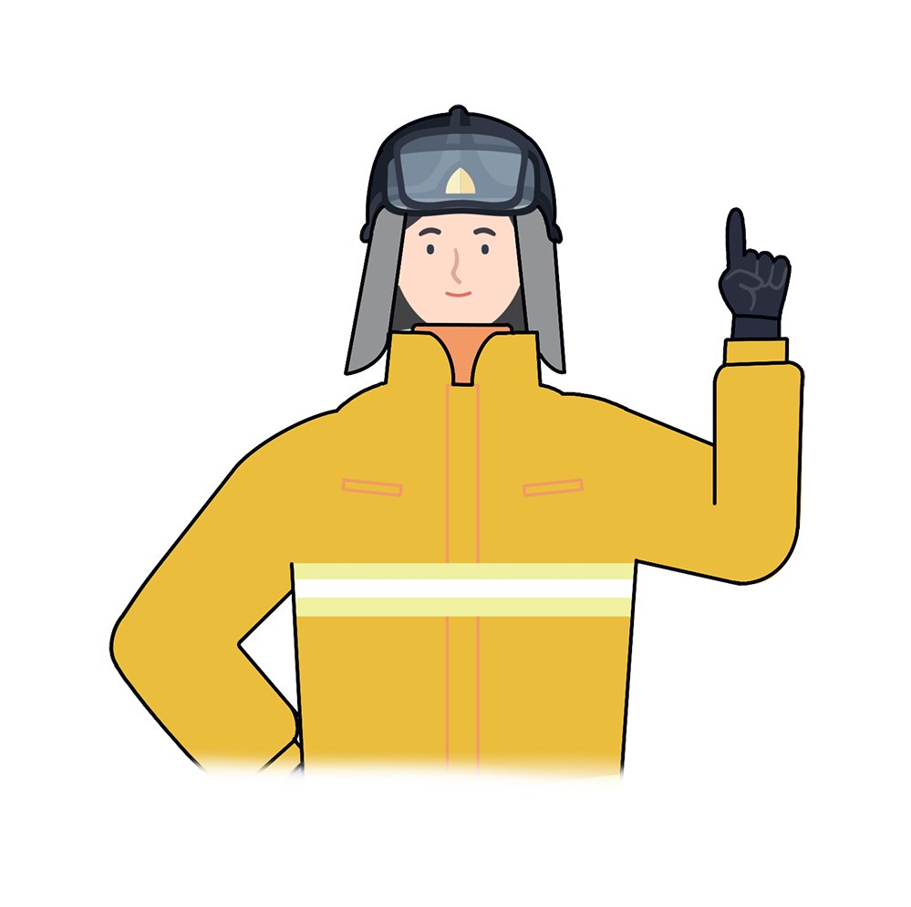
*
Yong'in xavfsizligi uchun asosiy nuqta
“
Savdo markazlarida yoki katta binolarda yong'in chiqqanda vahima qo'ymang
Yong'in signalini eshitganda indikator yonib ketgandan keyin evakuatsiya qiling
(tinchlaning va tutun chiqmaydigan tomonga qarab)
Yong'in sodir bo'lgan taqdirda liftlardan foydalanish qat'iyan man etiladi (Lift baca printsipiga muvofiq ishlaydi, chunki xavfli)
“
Nogiron
Ayol
Katta
Chet ellik

Slide 11
Savdo do'konlari kabi yirik savdo markazlarida yong'in
Yong'in xavfsizligini o’rganish xavfsiz jamiyat va baxtli odamlarning asosidir

